Slide 1
나의 버킷 리스트
프로젝트

Slide 2
프로젝트 개요
나의 버킷 리스트를 등록, 수정, 삭제할 수 있다

Slide 3
프로젝트 진행 일정
서버 설계
화면 설계
서버 구현
화면 구현
시작
종료
2020.03.23
09:10
2020.03.23
10:10
2020.03.24
09:10
2020.03.24
12:00
2020.03.24
14:00
2020.03.24
14:48

Slide 4
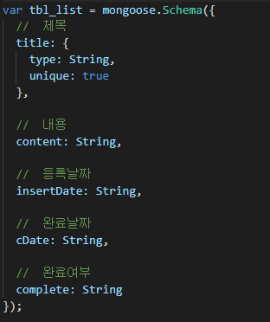
데이터 모델

Slide 5
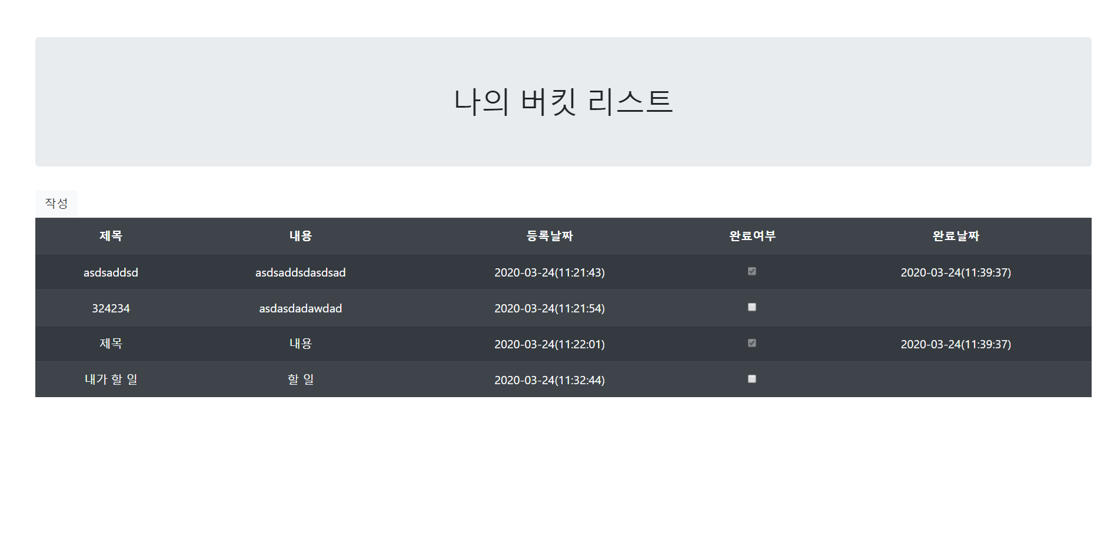
화면 및 기능
메인 화면
리스트마다 체크박스를 활성화하여
완료여부 및 완료날짜 기록

Slide 6
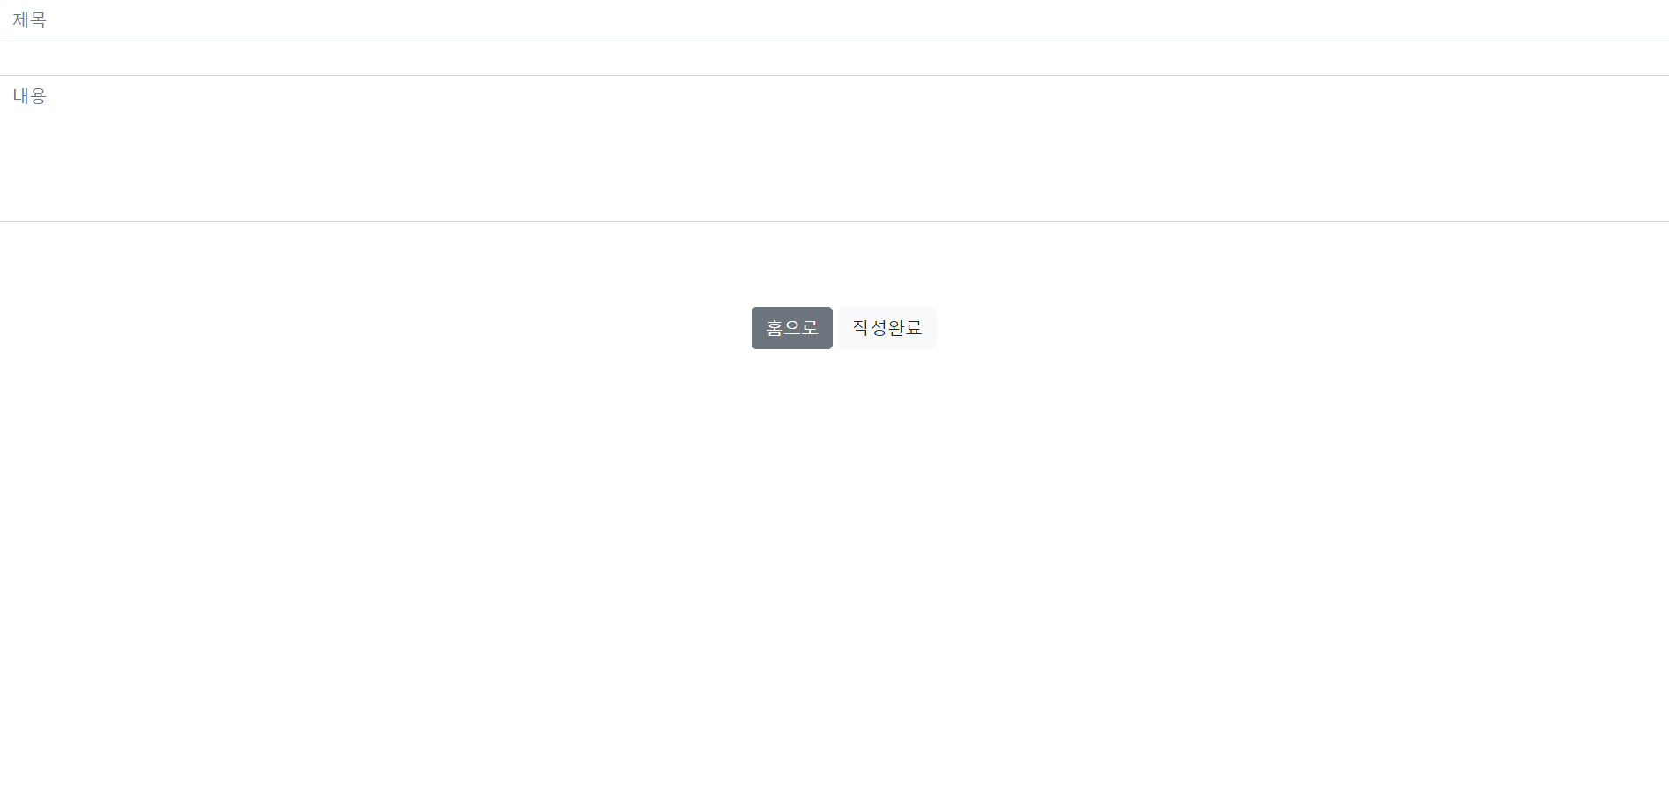
화면 및 기능
작성 페이지

Slide 7






개발 환경 & 활용한 도구, 기술
운영체제 – windows10
개발도구 – VS Code
기본 언어 - Node JS(ejs)
DBMS - mongoDB
화면구현 - javascript , jquery , ajax,
bootstrap4

Slide 8
https://github.com/atakage/Node0324

